Slide 1
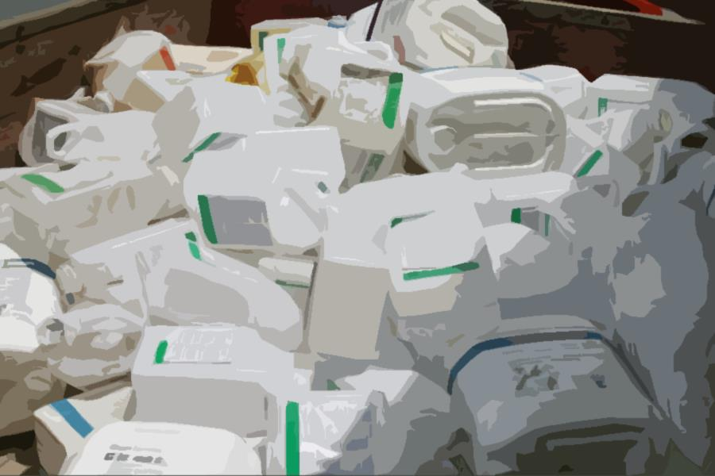


MAPEAMENTO DO SISTEMA DE LOGÍSTICA REVERSA DAS EMBALAGENS DE AGROTÓXICOS UTILIZADAS NO MUNICÍPIO DE CAMBORIÚ - SC
Aline Pereira Gomes – Engenheira Ambiental
Rafaela Picolotto – Esp. Eng. Seg. do Trabalho
Itajaí, maio/2014

Slide 2

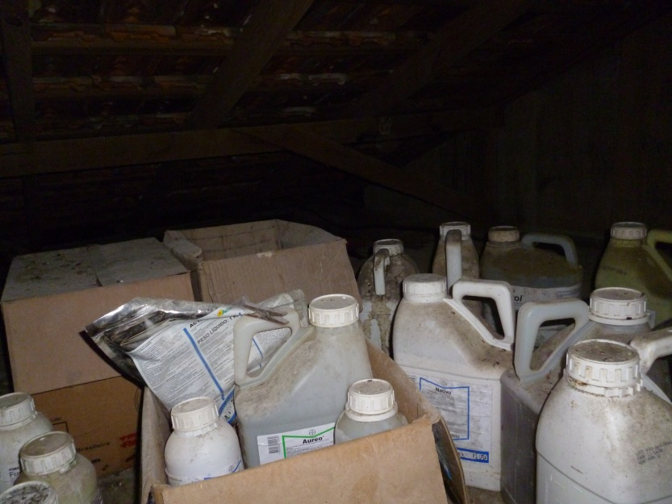
INTRODUÇÃO
Produção de alimentos em grande escala;
Uso de agrotóxicos e seus impactos;
Descarte das embalagens vazias de agrotóxicos.

Slide 3
OBJETIVO
Realizar o mapeamento do sistema de logística reversa das embalagens de agrotóxicos utilizadas no Município de Camboriú – SC.

Slide 4
REFERENCIAL TEÓRICO
Requisitos legais
PNRS

Slide 5
REFERENCIAL TEÓRICO
Embalagens de agrotóxicos
Tipos de embalagens comercializadas
Tipo | Composição | Destino
Metal | Aço Folha de flandres Alumínio | Tarugos de aço Vergalhões Alumínio reciclado
Plástico | PEAD – Polietileno de alta densidade COEX – Polietileno co-extrudado multicamada PET – Polietileno tereftalato | Condúites Condúites Fios para escovas e carpetes
Vidro | Vidro | Vidro
Fibrolata | Aparas de madeira | Queima

Slide 6
REFERENCIAL TEÓRICO
Classificação das embalagens de agrotóxicos
LAVÁVEIS NÃO LAVÁVEIS

Slide 7
REFERENCIAL TEÓRICO
Logística reversa das embalagens de agrotóxicos
Nos elos do sistema de logística reversa estão envolvidos os atores que são os usuários (agricultores), os canais de distribuição e a indústria.

Slide 8
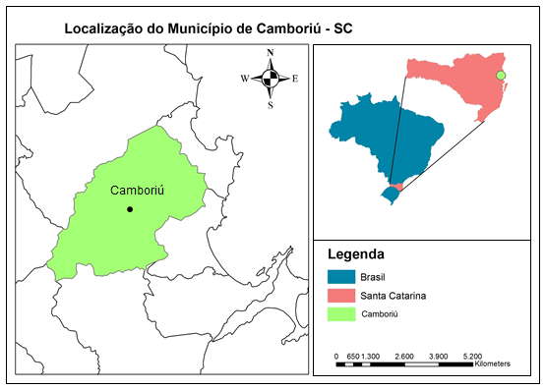
INTRODUÇÃO - METODOLOGIA - RESULTADOS E DISCUSSÃO - CONSIDERAÇÕES FINAIS
Área de estudo
Figura 1- Localização do Município de Camboriú – SC.

Slide 9
INTRODUÇÃO - METODOLOGIA - RESULTADOS E DISCUSSÃO - CONSIDERAÇÕES FINAIS
Definição dos Grupos Amostrais
Os grupos amostrais foram definidos de acordo com cada elo do sistema de logística reversa das embalagens de agrotóxicos, sendo eles: usuários, canais de distribuição, compostos por estabelecimentos agropecuários e unidades de recebimento de embalagens vazias (postos e centrais de recebimento).
Diferentes grupos amostrais de utilização de agrotóxicos do Município de Camboriú, SC.
Principal finalidade de uso de agrotóxico | Universo amostral | Amostra | Representatividade (%)
Rizicultura | 72 | 46 | 63,9
Olericultura | 32 | 10 | 31,25
Domiciliar | - | 18 | -
Domiciliar + Pasto | 41 | 6 | 14,6
Fonte: Plano de Trabalho Anual da EPAGRI (2011); (IBGE, 2006) Censo Agropecuário.

Slide 10
INTRODUÇÃO - METODOLOGIA - RESULTADOS E DISCUSSÃO - CONSIDERAÇÕES FINAIS
Levantamento de dados
QUESTIONÁRIO REALIZADO COM OS USUÁRIOS DE AGROTÓXICOS DAS PROPRIEDADES RURAIS DE CAMBORIÚ – SC
Data
Local da entrevista
PERFIL DO AGRICULTOR
1 - Qual sua relação com a propriedade? |  | ( ) Proprietário; ( ) Arrendatário; ( ) Contrato de Comodato; ( ) Caseiro
2 - A propriedade é utilizada para alguma produção agrícola?
3 - Há quanto tempo utiliza agrotóxico?
4 - É associado ao Sindicato ou a alguma cooperativa?
CARACTERIZAÇÃO DA PROPRIEDADE
5 - Qual o tamanho da propriedade em [ha]?

Slide 11
INTRODUÇÃO - METODOLOGIA - RESULTADOS E DISCUSSÃO - CONSIDERAÇÕES FINAIS
QUESTIONÁRIO REALIZADO COM OS CANAIS DE DISTRIBUIÇÃO – Estabelecimentos Agropecuários
Data
Local da entrevista
CARACTERIZAÇÃO DO ESTABELECIMENTO
1 - Há quanto tempo funciona esse estabelecimento?
2 - Possuem licença ambiental e registro nos órgãos competentes?
3 - É disponibilizado um local de recebimento das embalagens vazias?
4 - Na venda do produto é informado ao agricultor o local onde a embalagem deverá ser devolvida?
5 - É indicado na nota fiscal ou receituário esse local?

Slide 12
INTRODUÇÃO - METODOLOGIA - RESULTADOS E DISCUSSÃO - CONSIDERAÇÕES FINAIS
QUESTIONÁRIO REALIZADO COM OS CANAIS DE DISTRIBUIÇÃO – Postos e Centrais de Recebimento de embalagens vazias de agrotóxicos
Data
Local da entrevista
CARACTERIZAÇÃO DO ESTABELECIMENTO
1 - Há quanto tempo funciona a Associação?
2 - Possuem as licenças ambientais e registros no órgão competentes?
3 - Qual a área de abrangência do recebimento das embalagens?
4 - Na devolução da embalagem é emitido um comprovante de entrega?
CARACTERIZAÇÃO DO GERENCIAMENTO DAS EMBALAGENS E LOCAL DE ARMAZENAMENTO
5 - Ao chegar, as embalagens são inspecionadas?

Slide 13
INTRODUÇÃO - METODOLOGIA - RESULTADOS E DISCUSSÃO - CONSIDERAÇÕES FINAIS
DIAGNÓSTICO:
Usuários
Canais de Distribuição – Agropecuárias
Canais de Distribuição – Unidades de recebimento de embalagens vazias de agrotóxicos

Slide 14
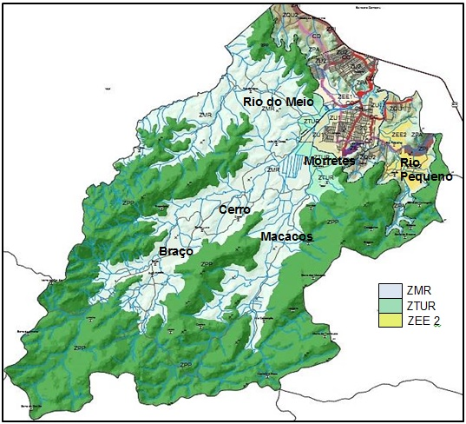
Locais das entrevistas
Figura 2 - Zoneamento Municipal de Camboriú – SC e localidades.
Fonte: Prefeitura Municipal de Camboriú (2008).

Slide 15
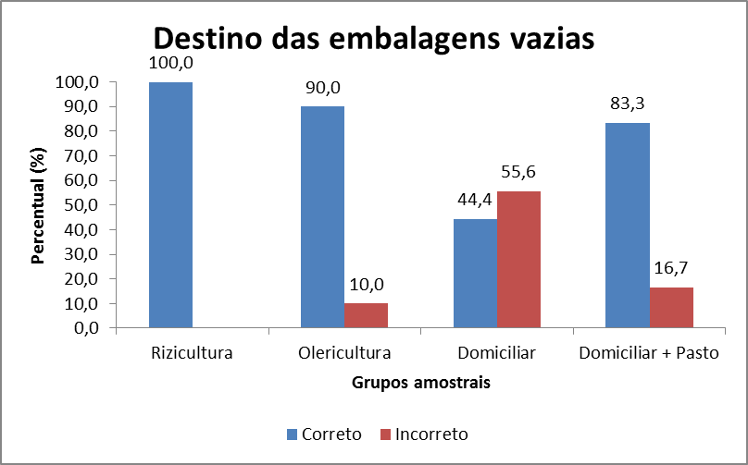
INTRODUÇÃO - METODOLOGIA - RESULTADOS E DISCUSSÃO - CONSIDERAÇÕES FINAIS
Figura 10 - Destino das embalagens vazias.

Slide 16
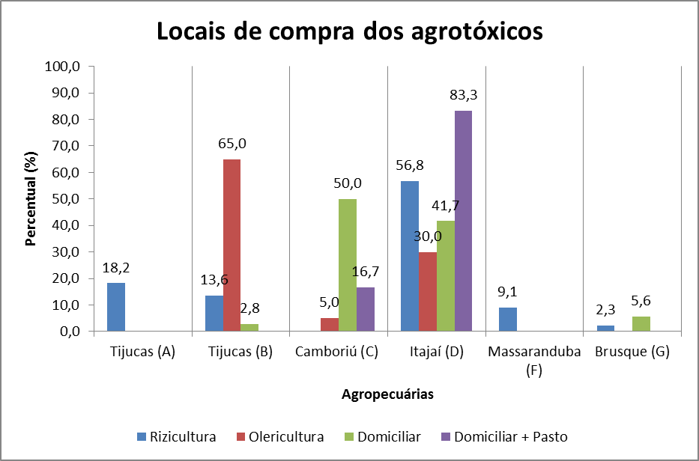
INTRODUÇÃO - METODOLOGIA - RESULTADOS E DISCUSSÃO - CONSIDERAÇÕES FINAIS
Figura 5 - Locais de compra dos agrotóxicos pelos usuários do Município de Camboriú, SC.

Slide 17
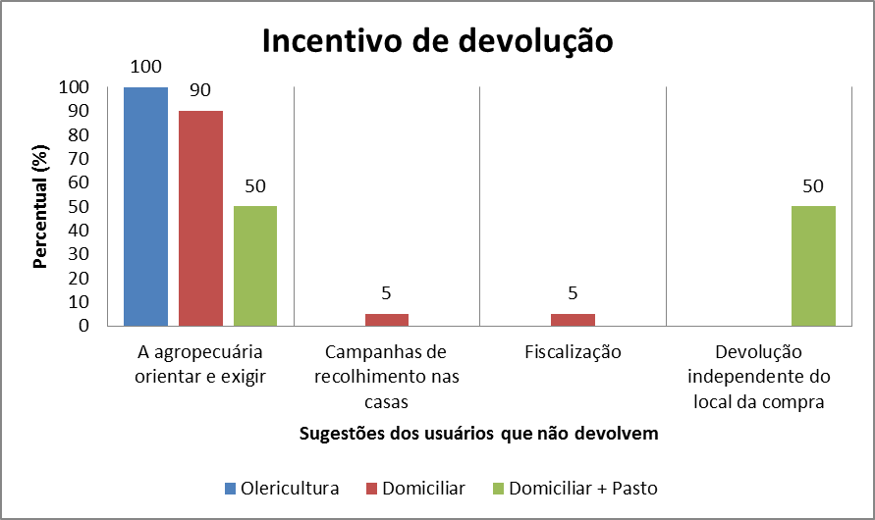
INTRODUÇÃO - METODOLOGIA - RESULTADOS E DISCUSSÃO - CONSIDERAÇÕES FINAIS
Figura 13 - Incentivo de devolução para os usuários de agrotóxicos que não devolvem as embalagens do Município de Camboriú, SC.

Slide 18
INTRODUÇÃO - METODOLOGIA - RESULTADOS E DISCUSSÃO - CONSIDERAÇÕES FINAIS
DIAGNÓSTICO:
Usuários
Canais de Distribuição – Agropecuárias
Canais de Distribuição – Unidades de recebimento de embalagens vazias de agrotóxicos
Poder público

Slide 19
INTRODUÇÃO - METODOLOGIA - RESULTADOS E DISCUSSÃO - CONSIDERAÇÕES FINAIS
As agropecuárias estão distribuídas em cinco Municípios, onde duas são do Município de Tijucas – SC (A,B), duas do Município de Camboriú – SC (C,E), uma de Itajaí – SC (D), uma de Massaranduba – SC (F) e uma de Brusque – SC (G).
AGROPECUÁRIAS | MUNICÍPIO S – SC
A - B | Tijucas
C - E | Camboriú
D | Itajaí
F | Massaranduba
G | Brusque

Slide 20
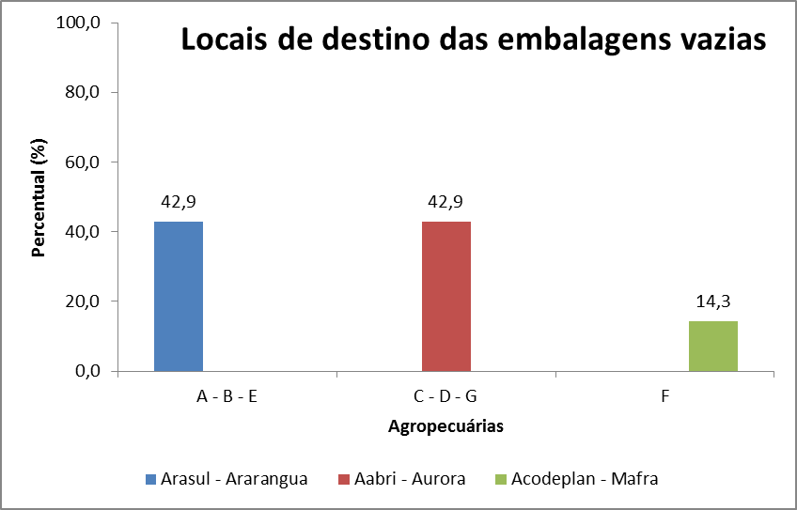
INTRODUÇÃO - METODOLOGIA - RESULTADOS E DISCUSSÃO - CONSIDERAÇÕES FINAIS

Slide 21
INTRODUÇÃO - METODOLOGIA - RESULTADOS E DISCUSSÃO - CONSIDERAÇÕES FINAIS
DIAGNÓSTICO:
Usuários
Canais de Distribuição – Agropecuárias
Canais de Distribuição – Unidades de recebimento de embalagens vazias de agrotóxicos
Poder público

Slide 22
INTRODUÇÃO - METODOLOGIA - RESULTADOS E DISCUSSÃO - CONSIDERAÇÕES FINAIS
    Posto de recebimento e centrais de recebimento de embalagens vazias de agrotóxicos
    A partir dos locais de destino informados pelas agropecuárias foi possível se chegar à um posto de recebimento e três centrais de recebimento de embalagens vazias de agrotóxicos.
    O posto de recebimento de embalagens vazias de agrotóxicos para onde são destinadas as embalagens de 3 dos 7 estabelecimentos pesquisados (A, B e E), é a Associação das Agropecuárias para Recolhimento das Embalagens de Agrotóxicos da Grande Florianópolis, que apesar de possuir este nome não realiza o recolhimento, mas só recebe as embalagens das agropecuárias.

Slide 23
INTRODUÇÃO - METODOLOGIA - RESULTADOS E DISCUSSÃO - CONSIDERAÇÕES FINAIS
Centrais de recebimento de embalagens vazias:
AABRI – Associação das Agropecuárias da Bacia do Rio Itajaí localizada em Aurora (Itajaí-Açu);
ACODEPLAN – Associação dos Comerciantes de Defensivos Agrícolas do Planalto Norte em Mafra (Planalto Norte Catarinense);
ARASUL – Associação dos Revendedores de Agroquímicos do Sul localizada em Araranguá.

Slide 24
INTRODUÇÃO - METODOLOGIA - RESULTADOS E DISCUSSÃO - CONSIDERAÇÕES FINAIS
O destino das embalagens segregadas variam de acordo com o tipo de reciclagem, em geral as embalagens são encaminhadas para os Estados de São Paulo, Paraná e Rio de Janeiro. As embalagens contaminadas são incineradas em São Paulo.

Slide 25
INTRODUÇÃO - METODOLOGIA - RESULTADOS E DISCUSSÃO - CONSIDERAÇÕES FINAIS
Agropecuárias
Unidade de Recebimento
Centrais de Recebimento
Tijucas (A)
Camboriú (E)
Tijucas (B)
Santo A. da Imperatriz
Araranguá – ARASUL
USUÁRIOS
Camboriú (C)
Itajaí (D)
Brusque (G)
Aurora – AABRI
Massaranduba (F)
Mafra – ACODEPLAN
Destinação incorreta
Figura 19 - Esquema da Logística Reversa das Embalagens Vazias de Agrotóxicos a partir dos usuário que fazem a destinação correta de Camboriú, SC.

Slide 26
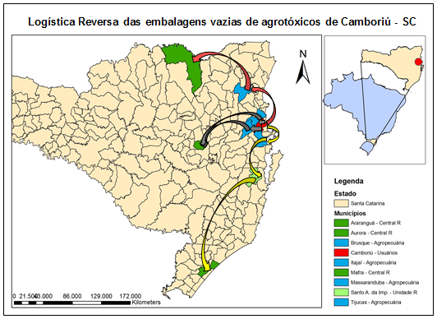
INTRODUÇÃO - METODOLOGIA - RESULTADOS E DISCUSSÃO - CONSIDERAÇÕES FINAIS
Figura 20 - Logística Reversa das embalagens vazias de agrotóxicos.

Slide 27
INTRODUÇÃO - METODOLOGIA - RESULTADOS E DISCUSSÃO - CONSIDERAÇÕES FINAIS
ANÁLISE DO DIAGNÓSTICO
São encontrados problemas em todos os elos da logística reversa;
Local de compra dos agrotóxicos influencia diretamente na devolução das embalagens;

Slide 28
INTRODUÇÃO - METODOLOGIA - RESULTADOS E DISCUSSÃO - CONSIDERAÇÕES FINAIS
O local de compra dos agrotóxicos e a assistência técnica oferecida por eles e pela EPAGRI possuiu uma grande influência no retorno das embalagens pelos usuários;
Necessidade de acordos setoriais e termos de compromisso entre o poder público e o setor empresarial a fim de formalizar o sistema de logística reversa das embalagens de agrotóxicos;
O cenário que foi encontrado no Município de Camboriú provavelmente não é diferente de outros Municípios com características semelhantes ao pesquisado, que possui base na agricultura familiar, sendo interessante a repetição desta pesquisa em outros Municípios.

Slide 29
REFERÊNCIAS
BARTHOLOMEU, Daniela Bacchi; CAIXETA-FILHO, José Augusto Vicente; GAMEIRO, Augusto Hauber (Org.). Logística Ambiental de Resíduos Sólidos. São Paulo: Atlas, 2011. 250 p.
BRASIL. Presidência da República. Decreto nº 4.074, de 4 de janeiro de 2002. Disponível em: < http://www.planalto.gov.br/ccivil_03/decreto/2002/d4074.htm>. Acesso em: 28 ago. 2012.
BRASIL. Presidência da República. Decreto nº 7.404, de 23 de dezembro de 2010. Disponível em: < http://www.planalto.gov.br/ccivil_03/_ato2007-2010/2010/Decreto/D7404.htm>. Acesso em: 28 ago. 2012.
BRASIL. Presidência da República. Lei nº 12.305, de 02 de agosto de 2010. Disponível em: <http://www.planalto.gov.br/ccivil_03/_ato2007-2010/2010/lei/l12305.htm>. Acesso em: 28 ago. 2012.
BRASIL. Presidência da República. Lei nº 7.802, de 11 de julho de 1989. Disponível em: <http://www.mma.gov.br/port/conama/legiabre.cfm?codlegi=316>. Acesso em: 28 ago. 2012.
INSTITUTO NACIONAL DE PROCESSAMENTO DE EMBALAGENS VAZIAS (INPEV). Responsabilidades. Disponível em: <http://www.INPEV.org.br/institucional/INPEV/INPEV.asp>. Acesso em: 23 out. 2012.
MACÊDO, Jorge Antonio B. de. Introdução a química ambiental: química & meio ambiente & sociedade. Juiz de Fora: Ed. do Autor, 2002. ix, 487 p.
RÜEGG, Elza Flores,et al. O impacto dos agrotóxicos sobre o ambiente, a saúde e a sociedade. São Paulo: ICONE, 1986. 94 p.
SILVA, Célia Maria Maganhotto de Souza; FAY, Elisabeth Francisconi (Ed.). Agrotóxicos e ambiente. Brasília: Embrapa Informação Tecnológica, 2004. 400 p.
VERAS, Eduardo Carlos Siqueira. Destino das embalagens de agrotóxicos e seu impacto à saúde do trabalhador rural na comunidade agrícola de Camocim de São Félix. Pernambuco, 2004.

Slide 30

Obrigada!
alineg.ambiental@gmail.com

